Slide 1

婴儿动作监控系统
功能模块设计
（1）婴儿肢体动作检测模块（已完成）
（2）数据统计及可视化模块
（3）生理指标显示及评分计算模块
（4）辅助监控模块（特定视频片段保存）模块
（5）视频多通道展示模块

Slide 2
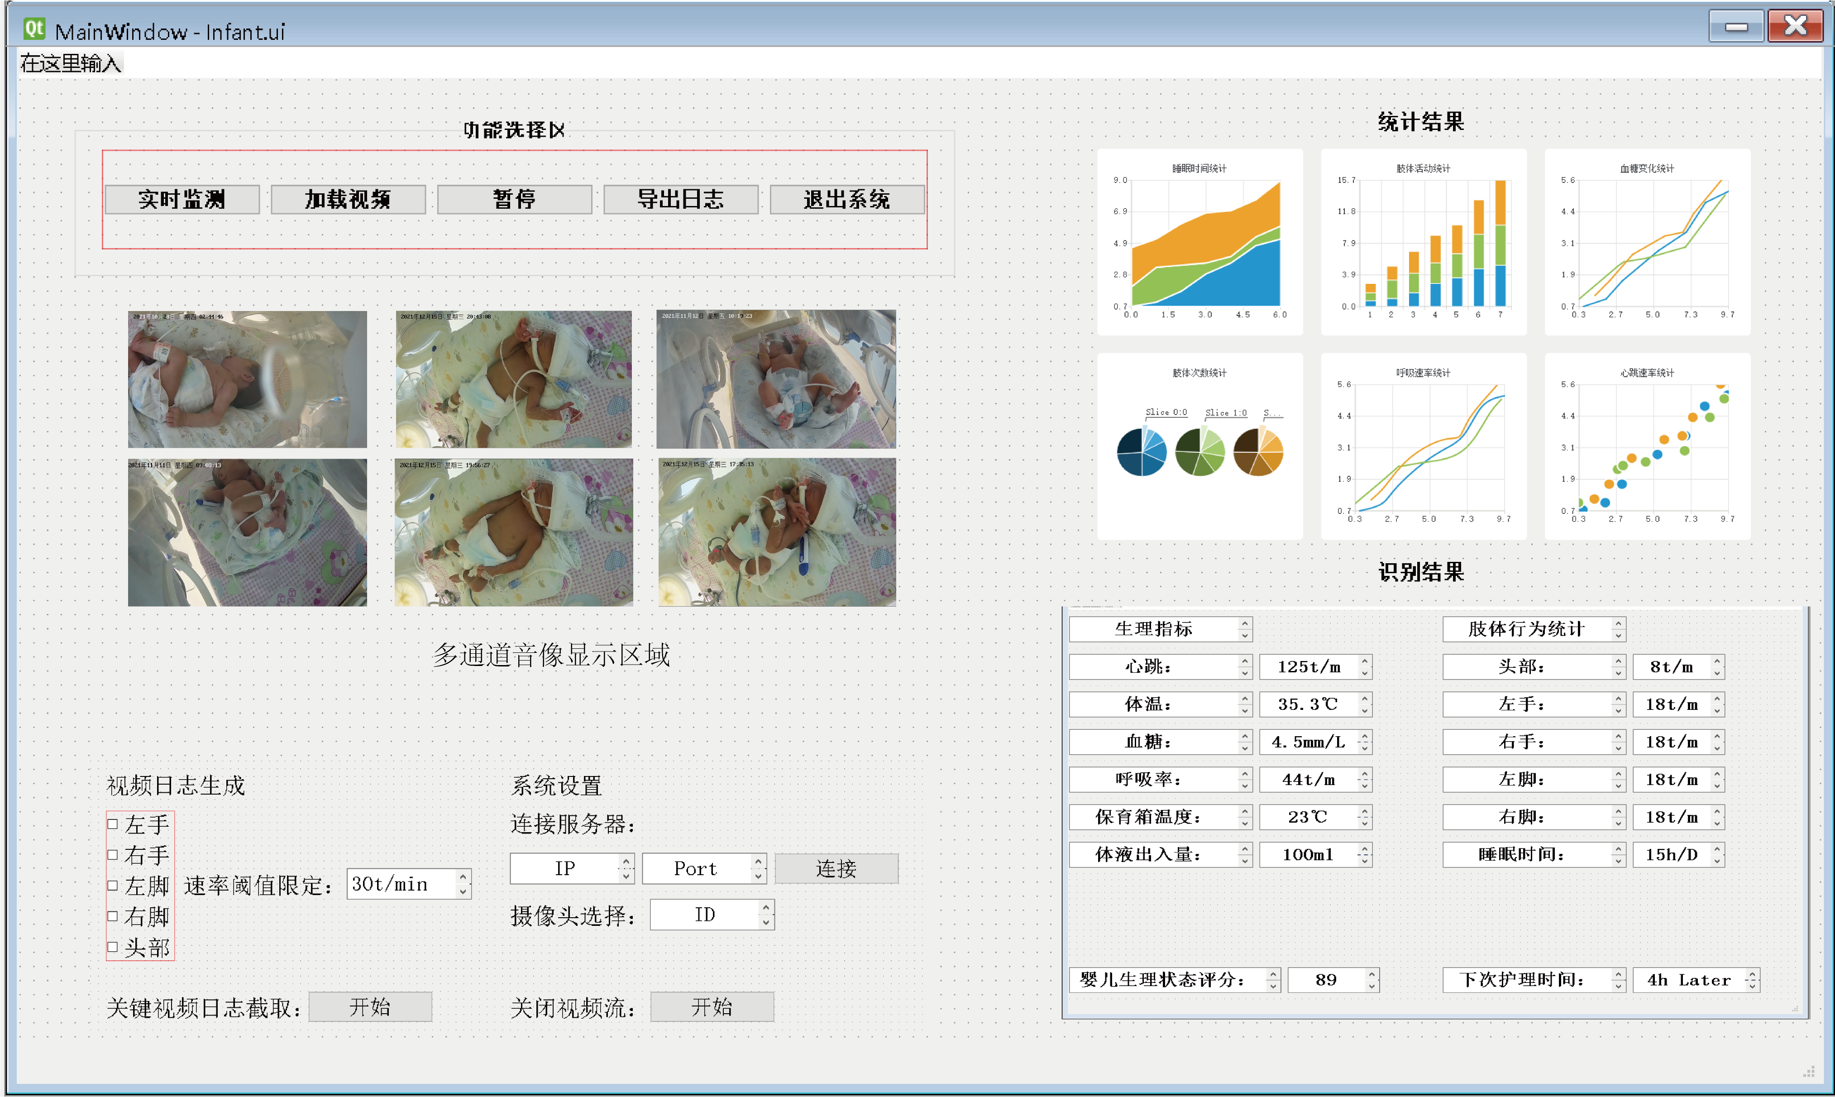
婴儿动作监控系统
UI界面设计

